Slide 1
Ostali postupci zavarivanja

Slide 2
Plazmom
Elektronskim snopom
Laserom
Električno i elektro-gasno pod troskom
Aluminotermitsko
Magnetno elektrolučno
rotirajućim lukom
Trenjem
Indukciono
Ultrazvukom
Eksplozijom
Difuzijom
Kovačko
Na hladno
Topljenjem
Postoje varijante sa topljenjem i pritiskom (u čvrstom stanju)
Pritiskom (bez topljenja, zavarivanje u čvrstom stanju)

Slide 3
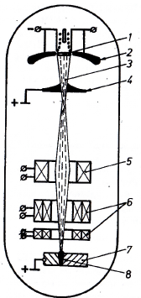
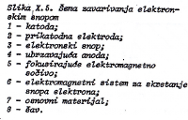
Zavarivanje elektronskim snopom
Ubrzani elektroni udaraju u površinu osnovnog materijala i njihova kinetička energija se pretvara u toplotu (5-6000ºC).
Izvor toplote je izuzetno fokusiran

Slide 4
Specifičnosti:
Zavarivanje preseka do 50 mm bez zakošenja ivica.
ZUT je veoma uzan, vrhunski kvalitet zavara
Za zavarivanje teško topljivih metala (W, Nb, V, Zr,…), a mogu i čelici i laki metali.
Potreban vakuum 10⁻⁴ – 10⁻⁶ mbar – zavarivanje u vakuumskim komorama što ograničava dimenzije osnovnog materijala.
Velika brzina zavarivanja.
Veoma male deformacije.
Veoma visoka cena
Ograničenje veličine komada veličnom komore

Slide 5
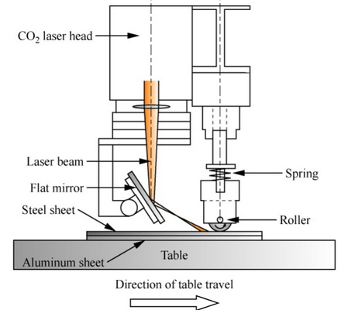
Zavarivanje laserom
Usmerena monohromatska svetlost
Može se uporediti sa zavarivanjem elektronskim snopom, ali ne mora da se zavaruje u vakuumu.
CO₂ laser
laserski zrak
opruga
ogledalo
Osnovni materijal
valjak
Leg.aluminijuma
radni sto
Kretanje radnog stola

Slide 6
Specifičnosti:
Koriste se najčešće relativno jeftini CO₂ laseri
Debljine od 0,2 do 50 mm čelika
Prečnik tačke 0,2 do 13 mm
Širok dijapazon materijala: čelici, leg.Al, Ti, Cu,…
Iako relativno skup proces, jeftiniji i pogodniji za velike radne predmete od zav.elektronskim snopom (ne treba vakuum).
Visok kvalitet
Visoka mogućnost automatizacije

Slide 7
Plazma zavarivanje
Plazma gas ističe velikom brzinom kroz el.luk, stvarajući plazmu (visoko jonizovan gas)
Temp.el. luka je 20000 – 30000 ºC
Srodan postupak sa TIG
Koristi se prava polarnost
Uvar 4x više od TIG-a, kao EPP
Plazma gas: Ar, H_{2,} N_{2,} mešavine ili vazduh
Zaštitni gas: Ar+(5-10%)H₂
Zaštitni gas

Slide 8
Prednosti:
Širok dijapazon uvara, bez ograničenja u položaju
Pogodniji postupak za teško topljive materijale (leg.Ti) od MIG/TIG
Uzana zona uticaja toplote
Alternativa laserskom zav.ili zav.elektronskim snopom, pri čemu je moguća manje precizna obrada osnovnog materijala
Pogodnost za rezanje
Nedostaci:
Visoka cena uređaja
Velika potrošnja relativno skupog gasa (Ar)
Potrebna preciznija obrada osnovnog materijala nego kod TIG

Slide 9
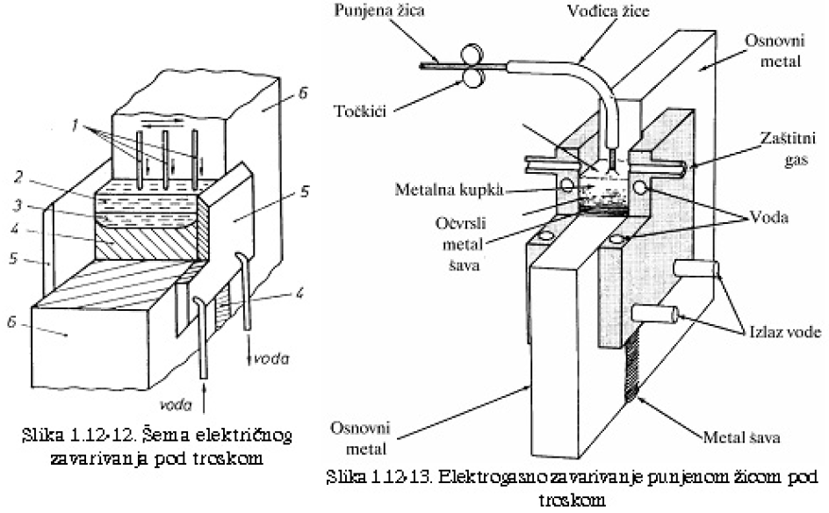
Električno i elektrogasno zavarivanje pod troskom
Zavarivanje masivnih elemenata u vertikalnom položaju.
Električno zavarivanje pod troskom: elektrodna žica se dodaje kroz trosku (dobijenu od praha) i popunjava se razmak između elemenata:
Elektrogasno zavarivanje pod troskom: dodaje se punjena žica (proizvodnost, dodatna zaštita sa troskom), zaštita se dobija gasovima (CO₂ ili smeša Ar i CO₂):

Slide 10
Specifičnosti:
Potrebni su ograničavači sa donje strane i bočnih trana kako rastop ne bi iscureo
15-30x manji utrošak praha u odnosu na EPP
Teško obezbediti vertikalni položaj osnovnog materijala
Obavezna normalizacija
nepovoljne livene
strukture šava

Slide 11
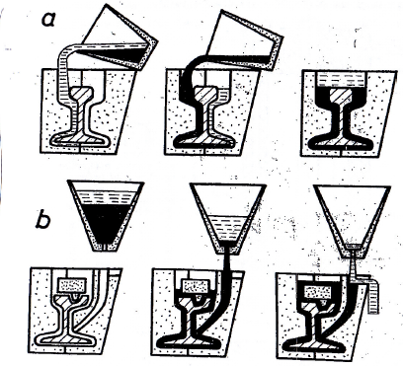
Aluminotermitsko zavarivanje
Izvor toplote je egzotermna reakcija praha Al i fero-feri oksida (Fe₃O₄) po formuli (inicijacija zagrevanjem na 1150ºC):
Dve vrste ovog postupka:
Uz pritisak (prvo se sipa
troska, a posle tečni
metal, bez razmaka, posle
pritisak na osn.mat.
Uz topljenje (prvo se kroz
dno sipa tečni metal, a
potom troska), osn.mat sa
10-12 mm razmaka,
*Za šine.

Slide 12
Magnetno el.lučno zavarivanje rotirajućim lukom
Luk se uspostavlja između delova koji se zavaruju, a rotira pod dejstvom magnetnog polja u namotajima (2).
Bez topljenja – dejstvo pritiska:
Sa topljenjem :
Zaštita: Ar+CO₂

Slide 13
Zavarivanje trenjem
Trenje se koristi i za obezbeđenje pritiska i povišene temperature.
Dovoljna je temperatura od oko 0,8T_{topljenja}, kada je materijal razmekšan.
Postoje dva postupka:
1. Konvencionalno zavarivanje trenjem
2. Zavarivanje trenjem sa mešanjem

Slide 14
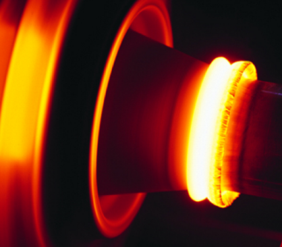
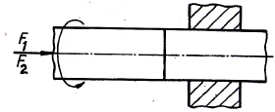
Konvencionalno zavarivanje trenjem
Koristi se međusobno rotaciono kretanje osnovnog materijala (500-1500 o/min) uz aksijalni pritisak.
Postoje dve aksijalne sile: F₁ koja uz rotaciju izaziva zagrevanje i F₂ koja vrši dodatni pritisak i zavarivanje.

Slide 15
Primena i specifičnosti:
Mogućnost zavarivanja različitih vrsta čelika, leg.Cu, Al, kao i ostvarivanje raznorodnih spojeva: leg.Al sa Cu, brzorezni čelik sa ugljeničnim čelikom,... (npr. ventili)
Visoka produktivnost
Ograničenje u obliku radnog predmeta: jednostavni preseci, jedan mora biti osno simetričan, ne predugi zbog uvijanja i izvijanja

Slide 16
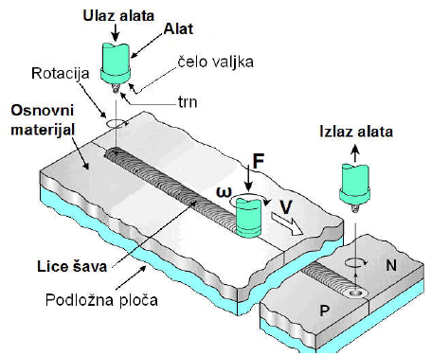
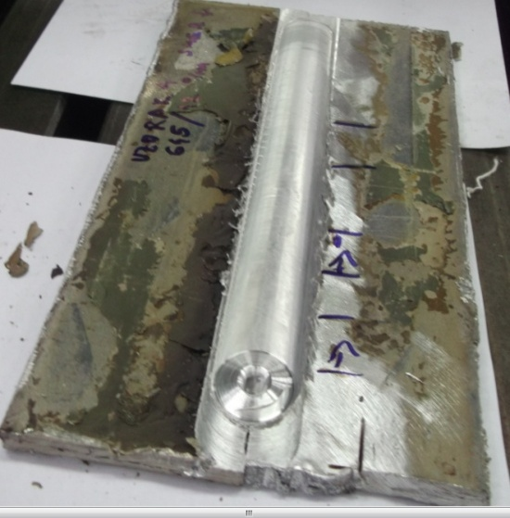
Zavarivanje trenjem sa mešanjem
ZTM je postupak zavarivanja bez topljenja, gde se posebnim alatom materijal zagreva (razmekšava) i mešanje OM.
Popunjena ulazna rupa
Smer zavari-vanja
Izlazna rupa

Slide 17
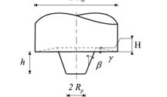
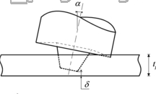
Uticajni parametri:
Geomatrija alata (trna, ramena, nagib)
Broj obrtaja alata
Brzina zavarivanja

Slide 18
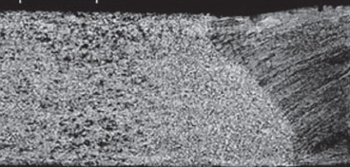
Mikrostruktura zavarenog spoja:
ZUT
TMZ
TMZ
ZUT
grumen
ZUT
ZUT
šav

Slide 19
Prednosti:
mogućnost zavarivanja drugim postupcima teško zavarljivih materijala kao što su legure Al-Cu (duraluminijum) i Al-Zn-Mg, odnosno raznorodnih materijala (leg. Al sa Mg, leg. Al sa Cu...)
Relativno mali unos toplote-male ili bez deformacija
Ušteda energije
Nepotrebna atmosfera i dodatni materijal
Mogućnost postizanja veće čvrstoće šava u odnosu na osnovni materijal
Mogućnost izrade tunela (kanala) ili površinske obrade

Slide 20
Nedostaci:
Izlazna rupa
Potreba za preciznom obradom ivica spoja
Otežano čišćenje alata od nalepa
Manje fleksibilan postupak od postupaka sa el.lukom (teže prenosan uređaj, otežano pozicioniranje,…)

Slide 21
Zavarivanje električnom indukcijom
Kroz induktor protiče struja visoke frekvencije, a u osnovnom materijalu se indukuje struja koja utiče na zagrevanje.
Zagrevanje se kombinuje dejstvom pritiska, najčešće posredstvom valjaka.
Primena – naješće za šavne cevi.
Vrlo velika proizvodnost.

Slide 22
Zavarivanje ultrazvukom
Generisanje toplote primenom mehaničkih vibracija ultrazvučne frekvencije (15-70kHz) i male amplitude.
Tanji limovi i polimeri
Šavno i tačkasto:
Koriste se i
namenski alati koji
odgovaraju
konfiguraciji
osn.mat.

Slide 23
Zavarivanje eksplozijom
Hemijska energija detonacije eksploziva koristi se za spajanje komponenti.
Posredno i direktno:
1-voda
2-hermetički prsten
3-eksploziv
4-zaštitni lim
5-ploča (OM)
6-kalup (OM)
7-otvor za vazduh
8-porozna masa
1-detonator
2-eksploziv
3-zaštitni lim
4-ploča (OM)
5-ploča (OM)
6-postolje

Slide 24
Specifičnosti:
Idealan postupak za spajanje raznorodnih materijala.
Ako su komponente metalurški ekstremno nekompatibilne, koristi se međusloj: čelik i legura Al sa međuslojem Cu.
Obično se koristi za oblaganje čelika koroziono-otpornim materijalom (nerđajući čelik, leg.Ti, Ni…).
Problem – posebni uslovi i ljudstvo za izvođenje
Samo za jednostavne geometrije: ploče i cevi
Najmanja brzina, vazduh ima vremena da napusti međuprostor, dobar kvalitet, rizik da ne dođe do spajanja
Stvaraju se talasi zbog privremenog zadržavanja vazduha , najbolje!
Najveća brzina, stvara se međusloj materijala koji se spajajaju (kod materijala koji se neograničeno rastvaraju je adekvatno: Cu i NI)

Slide 25
Zavarivanje difuzijom
Zavarivanje difuzijom vrši se na presama, opremljenim posebnim alatima, gde se elementi zavaruju uz umereno zagrevanje na 0,5-0,7 T_{toplj} (čelici 800-1100ºC)
Dejstvo sile i toplote
Elementi
Zagrejana ploča
Dejstvo sile i toplote

Slide 26
Specifičnosti:
Namenski alat za svaki proizvod
U vakuumu
Ne sme visok pritisak - da ne dođe do deformacija (5-20 MPa)
Potreban visok kvalitet obrade površina
Primena u avio-industriji i elektronici
Koristi se za zavarivanje svih materijala, ali isplativo za limove od skupih materijala kao što su legure Ti, Ni, Be, Zr i zavarivanje raznorodnih materijala

Slide 27
Kovačko zavarivanje
Najstariji postupak zavarivanja pritiskom i zavarivanja uopšte
Zagrevanje na 1100-1300ºC (u peći ili gorionikom) a zatim kovanje (ručno ili mašinski)
Dobra mogućnost zavarivanja čelika do 0,7% C i niskougljeničnih čelika
Nedostatak – mala produktivnost
Potrebno postići što veću površinu šava:

Slide 28
Hladno zavarivanje
Hladno zavarivanje se odvija na sobnoj temperaturi, uz vrlo visok pritisak (300-600 MPa) i visok kvalitet kontaktnih površina.
Upotrebljivo za deformabilne materijale sa niskim naponom tečenja: Al, Cu, Ni, nerđajući čelik (austenitni)

Slide 29
Hvala na pažnji!

